Slide 1
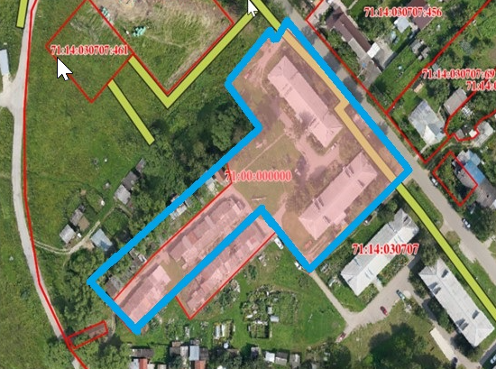
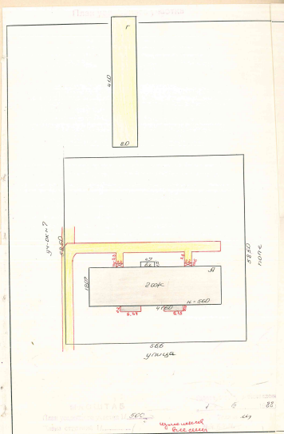
Предлагаемые границы земельного участка п. Сергиевский, ул. Центральная, д. 5
Предложение жителей

Slide 2
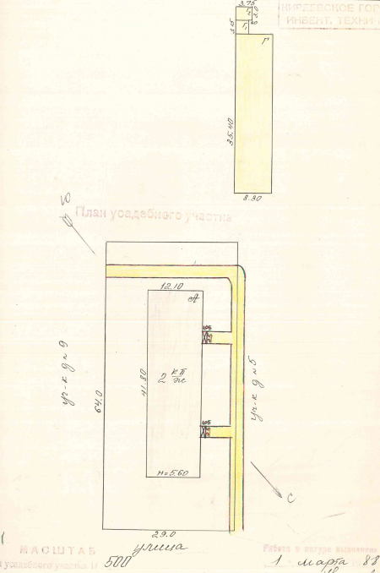
Предлагаемые границы земельного участка п. Сергиевский,
ул. Центральная, д. 7
Предложение жителей

